Slide 1

Tipos e instrucciones I
Algoritmos y Estructuras de Datos
U2
Comenzamos este camino hacia la construcción de Programas Funcionales Simples Incorporando conceptos Claves para poder crear Software de Calidad.

Slide 2
Índice
Un ejemplo de programación 50
El primer programa en C++ 64
Las líneas de código del programa 80
Cálculos en los programas 86
Variables 92
Expresiones 98
Lectura de datos desde el teclado 108
Resolución de problemas 119
Los datos de los programas 127
Identificadores 129
Tipos de datos 133
Declaración y uso de variables 142
Instrucciones de asignación 147
Operadores 152
Más sobre expresiones 160
Constantes 167
La biblioteca cmath 171
Operaciones con caracteres 174
Operadores relacionales 177
Toma de decisiones (if) 180
Bloques de código 183
Bucles (while) 186
Entrada/salida por consola 190
Funciones definidas por el programador 199

Slide 3
Algoritmos y Estructuras de Datos I
El primer programa en C++

Slide 4
El primer programa en C++
Hola Mundo!
De vuelta en el programa que muestra un saludo en la pantalla:
#include <iostream>
using namespace std;
int main() // main() es donde empieza la ejecución
{
cout << "Hola Mundo!" << endl;
return 0;
}
Algoritmos y Estructuras de Datos I – Unidad 2 Tipos e Instrucciones

Slide 5
El primer programa en C++
Hola Mundo!
La única instrucción que produce algo tangible:
#include <iostream>
using namespace std;
int main() // main() es donde empieza la ejecución
{
cout << "Hola Mundo!" << endl;
return 0;
}
Algoritmos y Estructuras de Datos I – Unidad 2 Tipos e Instrucciones

Slide 6

El primer programa en C++
cout (iostream)
Visualización en la pantalla: operador << (insertor)
character output stream
cout << "Hola Mundo!" << endl;
cout
<< "Hola Mundo!"
<< endl;
_
_
Hola Mundo!
_
endl → end line
Algoritmos y Estructuras de Datos I – Unidad 2 Tipos e Instrucciones

Slide 7
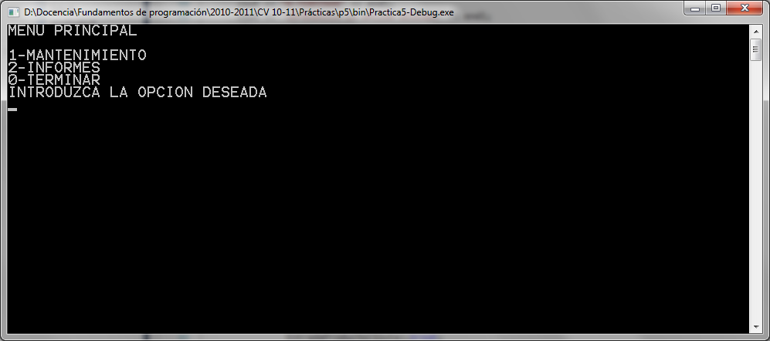
El dispositivo de salida
Pantalla en modo texto
➔ Líneas de 80 caracteres (textos)
Aplicación en modo texto
80 caracteres
Algoritmos y Estructuras de Datos I – Unidad 2 Tipos e Instrucciones

Slide 8
El dispositivo de salida
Ventanas de consola o terminal
Las aplicaciones en modo texto se ejecutan dentro de ventanas:
Windows: ventanas de consola (Símbolo del sistema)
Linux: ventanas de terminal
H | o | l | a |  | M | u | n | d | o | !
...
...
Cursor parpadeante: Donde se colocará el siguiente carácter.
Algoritmos y Estructuras de Datos I – Unidad 2 Tipos e Instrucciones

Slide 9
Visualización de datos
cout << ...;
El insertor <<
Inserta textos en la pantalla de modo texto
Representación textual de los datos
A partir de la posición del cursor
Line wrap (continúa en la siguiente línea si no cabe)
Se pueden encadenar:
cout << ... << ... << ...;
Recuerda: las instrucciones terminan en ;
Algoritmos y Estructuras de Datos I – Unidad 2 Tipos e Instrucciones

Slide 10
Visualización de datos
Con el insertor << podemos mostrar...
Cadenas de caracteres literales
Textos encerrados entre comillas dobles: "..."
cout << "Hola Mundo!";
Números literales
Con o sin decimales, con signo o no: 123, -37, 3.1416, ...
cout << "Pi = " << 3.1416;
Se muestran los caracteres que representan el número
endl
¡Las comillas no se muestran!
¡Punto decimal, NO coma!
Algoritmos y Estructuras de Datos I – Unidad 2 Tipos e Instrucciones

Slide 11
El primer programa en C++
El programa principal
La función main(): donde comienza la ejecución...
#include <iostream>
using namespace std;
int main() // main() es donde empieza la ejecución
{
cout << "Hola Mundo!" << endl; return 0;
}
Contiene las instrucciones que hay que ejecutar
Algoritmos y Estructuras de Datos I – Unidad 2 Tipos e Instrucciones

Slide 12
El primer programa en C++
El programa principal
La función main():
int main()
{
... return 0;
}
Tipo de la función (int = entero): Tipo de valor que devuelve
Nombre de la función
¡Es una función!
Cuerpo de la función (bloque de código)
return 0;
Devuelve el resultado (0) de la función
Algoritmos y Estructuras de Datos I – Unidad 2 Tipos e Instrucciones

Slide 13
El primer programa en C++
Documentando el código...
Comentarios (se ignoran):
#include <iostream>
using namespace std;
int main() // main() es donde empieza la ejecución
{
cout << "Hola Mundo!" << endl;
...
Hasta el final de la línea: // Comentario de una línea
De varias líneas: /* Comentario de varias líneas seguidas */
Algoritmos y Estructuras de Datos I – Unidad 2 Tipos e Instrucciones

Slide 14
El primer programa en C++
La infraestructura
Código para reutilizar:
#include <iostream>
using namespace std;
int main() // main() es donde empieza la ejecución
{
cout << "Hola Mundo!" << endl; return 0;
}
Bibliotecas de funciones a nuestra disposición
Una directiva: empieza por #
Algoritmos y Estructuras de Datos I – Unidad 2 Tipos e Instrucciones

Slide 15
El primer programa en C++
Bibliotecas
Se incluyen con la directiva #include:
#include <iostream>
(Utilidades de entrada/salida por consola)
Para mostrar o leer datos hay que incluir la biblioteca iostream
Espacios de nombres
En iostream hay espacios de nombres; ¿cuál queremos?
#include <iostream>
using namespace std;
Siempre usaremos el espacio de nombres estándar (std)
Muchas bibliotecas no tienen espacios de nombres
Es una instrucción: termina en ;
Algoritmos y Estructuras de Datos I – Unidad 2 Tipos e Instrucciones

Slide 16
El primer programa en C++
Compilación y enlace
A menudo en un paso
hola.cpp (código fuente)
Compilador
hola.obj (código objeto)
Código objeto de la biblioteca iostream
Enlazador
Hola Mundo!
Cargador
hola.exe (ejecutable)
Algoritmos y Estructuras de Datos I – Unidad 2 Tipos e Instrucciones

Slide 17
El primer programa en C++
Elementos del programa
#include <iostream>
using namespace std;
int main()
{
cout << "Hola Mundo!" << endl;
return 0;
}
Biblioteca
Directiva
Instrucción
Declaración
Instrucción
Instrucción
Espacio de nombres
Coloreado sintáctico:
Directivas Tipos
Palabras reservadas generales
Datos literales Comentarios
Tipo
Palabras reservadas
Cabecera de la función
Bloque de código
Variable
Cadena de caracteres
Constante
Operador
Operador
Datos literales
Número
Cuerpo de la función
Las instrucciones terminan en ;
Algoritmos y Estructuras de Datos I – Unidad 2 Tipos e Instrucciones

Slide 18
El primer programa en C++
Uso de espacio en blanco
Separación de elementos por uno o más espacios en blanco (espacios, tabuladores y saltos de línea)
El compilador los ignora
#include <iostream> using namespace std;
int main(){cout<<"Hola Mundo!"<<endl; return 0;}
#include <iostream>
using namespace std;
int main()
{
cout << "Hola Mundo!" << endl;
return 0;
}
¿Cuál se lee mejor?
Algoritmos y Estructuras de Datos I – Unidad 2 Tipos e Instrucciones

Slide 19
Algoritmos y Estructuras de Datos
Las líneas de código del programa
Algoritmos y Estructuras de Datos I – Unidad 2 Tipos e Instrucciones

Slide 20
Programa mínimo
Programa con E/S por consola
Una plantilla para empezar:
#include <iostream>
using namespace std;
int main()
{
return 0;
}
¡Tu código aquí!
Algoritmos y Estructuras de Datos I – Unidad 2 Tipos e Instrucciones

Slide 21
El Quijote...
... recitado en la consola
Mostrar los textos con cout <<:
#include <iostream>
using namespace std;
int main()
{
cout << "En un lugar de la Mancha," << endl;
cout << "de cuyo nombre no quiero acordarme," << endl;
cout << "no ha mucho tiempo que vivía un hidalgo de los de lanza en astillero, ..." << endl;
return 0;
}

Slide 22
Líneas de código
Introducción del código del programa
Terminamos cada línea de código con un salto de línea (↲):
#include <iostream> ↲
using namespace std; ↲
↲
int main() ↲
{ ↲
cout << "En un lugar de la Mancha," << endl; ↲
cout << "de cuyo nombre no quiero acordarme," << endl; ↲
cout << "no ha mucho tiempo que vivía un hidalgo de los de lanza en astillero, ..." << endl; ↲
return 0; ↲
} ↲

Slide 23
Líneas de código
Introducción del código del programa
No hay que partir una cadena literal entre dos líneas:
cout << "no ha mucho tiempo que vivía un hidalgo de ↲
los de lanza en astillero, ..." << endl; ↲
¡La cadena no termina (1ª línea)!
¡No se entiende los (2ª línea)!
Veamos cómo nos muestra los errores el compilador...

Slide 24
Programar pensando en posibles cambios
Mantenimiento y reusabilidad
Usa espacio en blanco para separar los elementos:
cout << "En un lugar de la Mancha," << endl;
mejor que
cout<<"En un lugar de la Mancha,"<<endl;
Usa sangría (indentación) para el código de un bloque:
{
cout << "En un lugar de la Mancha," << endl;
...
return 0;
}
¡El estilo importa!
Tab ó 3 esp.

Slide 25
Fundamentos de la programación
Cálculos en los programas

Slide 26
Cálculos en los programas
Operadores aritméticos
+ Suma
- Resta
* Multiplicación
/ División
Operadores binarios
operando_izquierdo operador operando_derecho
Operación Resultado
3 + 4 7
2.56 - 3 -0.44
143 * 2 286
45.45 / 3 15.15

Slide 27

Cálculos en los programas
Números literales (concretos)
Enteros: sin parte decimal
Signo negativo (opcional) + secuencia de dígitos
3 143 -12 67321 -1234
Reales: con parte decimal
Signo negativo (opcional) + secuencia de dígitos + punto decimal + secuencia de dígitos
3.1416 357.0 -1.333 2345.6789 -404.1
No se usan puntos de millares
Punto decimal (3.1416), NO coma (3,1416)

Slide 28
Cálculos en los programas
cálculos.cpp
Ejemplo
#include <iostream>
using namespace std;
int main()
{
cout << "133 + 1234 = " << 133 + 1234 << endl;
cout << "1234 - 111.5 = " << 1234 - 111.5 << endl;
cout << "34 * 59 = " << 34 * 59 << endl;
cout << "3.4 * 5.93 = " << 3.4 * 5.93 << endl;
cout << "500 / 3 = " << 500 / 3 << endl; // Div. entera
cout << "500.0 / 3 = " << 500.0 / 3 << endl; // Div. real
return 0;
}
Un texto
Un número

Slide 29
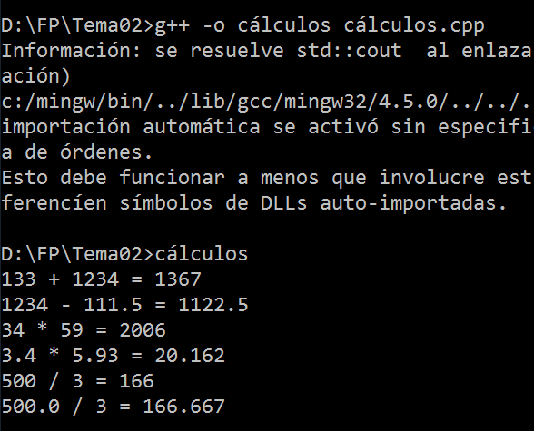
Cálculos en los programas
División entera
División real

Slide 30
Cálculos en los programas
¿División entera o división real?
Ambos operandos enteros → División entera
Algún operando real → División real
División Resultado
500 / 3 166
500.0 / 3 166.667
500 / 3.0 166.667
500.0 / 3.0 166.667
Comprueba siempre que el tipo de división sea el que quieres

Slide 31
Fundamentos de la programación
Variables

Slide 32
Variables
Datos que se mantienen en memoria
Variable: dato que se accede por medio de un nombre
Dato literal: un valor concreto
Variable: puede cambiar de valor (variar)
edad = 19; // variable edad y literal 19
Las variables deben ser declaradas
¿Qué tipo de dato queremos mantener?
Valor numérico sin decimales (entero): tipo int
Valor numérico con decimales (real): tipo double
Declaración: tipo nombre;

Slide 33
Variables
Declaración de variables
int cantidad;
double precio;
Se reserva espacio suficiente
LAS VARIABLES NO SE INICIALIZAN
No se deben usar hasta que se les haya dado algún valor
¿Dónde colocamos las declaraciones?
Siempre, antes del primer uso Habitualmente al principio de la función
tipo nombre;
 | Memoria
cantidad | ?
precio | ?
 | ...

Slide 34
Variables
Declaración de variables
#include <iostream>
using namespace std;
int main()
{
int cantidad;
double precio, total;
return 0;
}
 | Memoria
cantidad | ?
precio | ?
total | ?
 | ...
Podemos declarar varias de un mismo tipo separando los nombres con comas

Slide 35
Variables
Capacidad de las variables
int
-2.147.483.648 ... 2.147.483.647
-2147483648 .. 2147483647
double
2,23 x 10⁻³⁰⁸ ... 1,79 x 10⁺³⁰⁸ y sus negativos
[+|-] 2.23e-308 .. 1.79e+308
Problemas de precisión
Notación científica

Slide 36
Variables
Asignación de valores a las variables (operador =)
variable = expresión;
cantidad = 12; // int
precio = 39.95; // double
total = cantidad * precio; // Asigna 479.4
Concordancia de tipos: cantidad = 12.5;
¡¡¡A la izquierda del = debe ir siempre una variable!!!
Instrucción: termina en ;
cantidad ← 12

Slide 37
Fundamentos de la programación
Expresiones

Slide 38
Expresiones
Expresiones
Secuencias de operandos y operadores
operando operador operando operador operando ...
total = cantidad * precio * 1.18;
A igual prioridad se evalúan de izquierda a derecha
Paréntesis para forzar ciertas operaciones
total = cantidad1 + cantidad2 * precio;
total = (cantidad1 + cantidad2) * precio;
Unos operadores se evalúan antes que otros
Expresión
≠

Slide 39
Expresiones
Precedencia de los operadores
cantidad1 = 10;
cantidad2 = 2;
precio = 40.0;
* y / se evalúan antes que + y -
total = cantidad1 + cantidad2 * precio;
* antes que + → 10 + 2 * 40,0 → 10 + 80,0 → 90,0
total = (cantidad1 + cantidad2) * precio;
+ antes que * → (10 + 2) * 40,0 → 12 * 40,0 → 480,0

Slide 40
Variables y expresiones
variables.cpp
Ejemplo de uso de variables y expresiones
#include <iostream>
using namespace std;
int main()
{
int cantidad;
double precio, total;
cantidad = 12;
precio = 39.95;
total = cantidad * precio;
cout << cantidad << " x " << precio << " = "
<< total << endl;
return 0;
}

Slide 41
Variables y expresiones
Ejemplo de uso de variables
#include <iostream>
using namespace std;
int main()
{
int cantidad;
double precio, total;
cantidad | ?
precio | ?
total | ?
Memoria
...

Slide 42
Variables y expresiones
Ejemplo de uso de variables
#include <iostream>
using namespace std;
int main()
{
int cantidad;
double precio, total;
cantidad = 12;
cantidad | 12
precio | ?
total | ?
Memoria
...

Slide 43
Variables y expresiones
Ejemplo de uso de variables
#include <iostream>
using namespace std;
int main()
{
int cantidad;
double precio, total;
cantidad = 12;
precio = 39.95;
cantidad | 12
precio | 39.95
total | ?
Memoria
...

Slide 44
Variables y expresiones
Ejemplo de uso de variables
#include <iostream>
using namespace std;
int main()
{
int cantidad;
double precio, total;
cantidad = 12;
precio = 39.95;
total = cantidad * precio;
cantidad | 12
precio | 39.95
total | 479.4
Memoria
...

Slide 45

Variables y expresiones
Ejemplo de uso de variables
#include <iostream>
using namespace std;
int main()
{
int cantidad;
double precio, total;
cantidad = 12;
precio = 39.95;
total = cantidad * precio;
cout << cantidad << " x " << precio << " = "
<< total << endl;
cantidad | 12
precio | 39.95
total | 479.4
Memoria
...

Slide 46
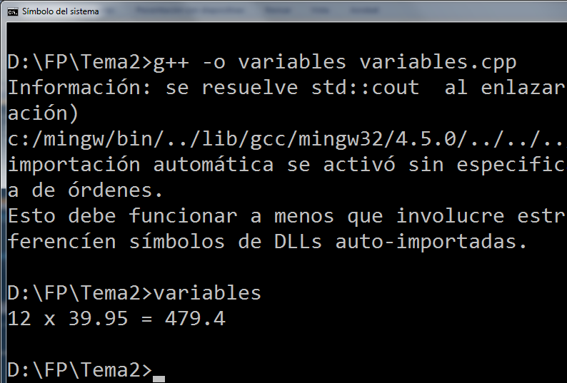
Variables y expresiones
Ejemplo de uso de variables
#include <iostream>
using namespace std;
int main()
{
int cantidad;
double precio, total;
cantidad = 12;
precio = 39.95;
total = cantidad * precio;
cout << cantidad << " x " << precio << " = "
<< total << endl;
return 0;
}

Slide 47
Fundamentos de la programación
Lectura de datos desde el teclado

Slide 48
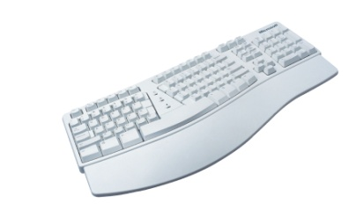
Valores proporcionados por el usuario
cin (iostream)
Lectura de valores de variables: operador >> (extractor)
character input stream
cin >> cantidad;
 | Memoria
cantidad | ?
 | ...
cin
>> cantidad;
12
_
_
_
1
2
1
2
↲
_

Slide 49
Valores proporcionados por el usuario
El extractor >>
Transforma los caracteres introducidos en datos
Cursor parpadeante: lugar de lectura del siguiente carácter
La entrada termina con Intro (cursor a la siguiente línea)
¡El destino del extractor debe ser SIEMPRE una variable!
Se ignoran los espacios en blanco iniciales
cin >> variable;

Slide 50
Valores proporcionados por el usuario
Lectura de valores enteros (int)
Se leen dígitos hasta encontrar un carácter que no lo sea
12abc↲ 12 abc↲ 12 abc↲ 12↲
Se asigna el valor 12 a la variable
El resto queda pendiente para la siguiente lectura
Recomendación: Lee cada variable en una línea 12↲
Lectura de valores reales (double)
Se leen dígitos, el punto decimal y otros dígitos
39.95.5abc↲ 39.95 abc↲ 39.95↲
Se asigna el valor 39,95 a la variable; el resto queda pendiente
Recomendación: Lee cada variable en una línea 39.95↲

Slide 51

Valores proporcionados por el usuario
¿Qué pasa si el usuario se equivoca?
El dato no será correcto
Aplicación profesional: código de comprobación y ayuda
Aquí supondremos que los usuarios no se equivocan
En ocasiones añadiremos comprobaciones sencillas
Para evitar errores, lee cada dato en una instrucción aparte

Slide 52
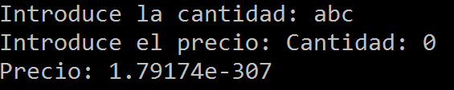
Valores proporcionados por el usuario
¿Qué pasa si el usuario se equivoca?
int cantidad;
double precio, total;
cout << "Introduce la cantidad: ";
cin >> cantidad;
cout << "Introduce el precio: ";
cin >> precio;
cout << "Cantidad: " << cantidad << endl;
cout << "Precio: " << precio << endl;
¡Amigable con el usuario!
¿Qué tiene que introducir?
No se puede leer un entero → 0 para cantidad y Error La lectura del precio falla: precio no toma valor (basura)

Slide 53
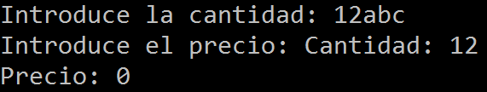
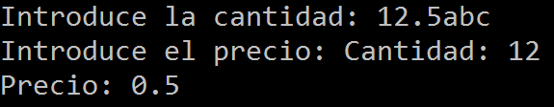
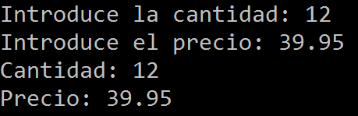
Valores proporcionados por el usuario
¿Qué pasa si el usuario se equivoca?
12 para cantidad No se puede leer un real
→ 0 para precio y Error
12 para cantidad .5 → 0,5 para precio
Lo demás queda pendiente
¡¡¡Lectura correcta!!!

Slide 54
Programa con lectura de datos
División de dos números
Pedir al usuario dos números y mostrarle el resultado de dividir el primero entre el segundo
Algoritmo.-
Pedir el numerador
Pedir el denominador
Realizar la división, guardando el resultado
Mostrar el resultado
Datos / cálculos
Variable numerador (double)
Variable denominador (double)
Variable resultado (double)
resultado = numerador / denominador

Slide 55
Un esquema general
Entrada-Proceso-Salida
Muchos programas se ajustan a un sencillo esquema:
Declaraciones
Entrada
Procesamiento
Salida
Leer numerador
Leer denominador
Calcular división en resultado
Mostrar resultado

Slide 56
Programa con lectura de datos
Instrucciones
División de dos números
Pedir al usuario dos números y mostrarle el resultado de dividir el primero entre el segundo.
Leer numerador
Leer denominador
Calcular división en resultado
Mostrar resultado
cin >> numerador;
cin >> denominador;
resultado = numerador / denominador;
cout << resultado;

Slide 57
Programa con lectura de datos
Implementación
división.cpp
División de dos números
#include <iostream>
using namespace std;
int main()
{
double numerador, denominador, resultado;
cout << "Numerador: ";
cin >> numerador;
cout << "Denominador: ";
cin >> denominador;
resultado = numerador / denominador;
cout << "Resultado: " << resultado << endl;
return 0;
}
Numerador: _
129
_
Denominador: _
2
_
Resultado: _
64.5
_
Declaraciones
Entrada
Procesamiento
Salida

Slide 58
Fundamentos de la programación
Resolución de problemas

Slide 59
Resolución de problemas
Análisis / Diseño
Problema
Dadas la base y la altura de un triángulo, mostrar su área
Mostrar en la pantalla un texto que pida la base del triángulo. El usuario introducirá el valor con el teclado. Mostrar en la pantalla un texto que pida la altura del triángulo. El usuario introducirá el valor con el teclado. Se calculará el área del triángulo y se mostrará en la pantalla.
Refinamiento

Slide 60
Resolución de problemas
Objetos: Datos que maneja el programa
Mostrar en la pantalla un texto que pida la base del triángulo. El usuario introducirá la base con el teclado. Mostrar en la pantalla un texto que pida la altura del triángulo. El usuario introducirá la altura con el teclado. Se calculará el área del triángulo y se mostrará en la pantalla.
variable
cin
cout
cadena literal
cadena literal
variable
variable

Slide 61
Resolución de problemas
Datos que maneja el programa: tipos
Objeto | Tipo | ¿Varía? | Nombre
Pantalla |  | Variable | cout
"Introduzca la base del triángulo: " |  | Constante | ninguno
Base del triángulo | double | Variable | base
Teclado |  | Variable | cin
"Introduzca la altura del triángulo: " |  | Constante | ninguno
Altura del triángulo | double | Variable | altura
Área del triángulo | double | Variable | area

Slide 62
Resolución de problemas
Operaciones (acciones)
Mostrar en la pantalla un texto que pida la base del triángulo. El usuario introducirá la base con el teclado. Mostrar en la pantalla un texto que pida la altura del triángulo. El usuario introducirá la altura con el teclado. Se calculará el área del triángulo y se mostrará en la pantalla.
cout << ...
cin >> ...
area = base * altura / 2

Slide 63
El algoritmo
Secuencia de acciones que ha de realizar el programa para conseguir resolver el problema
Mostrar en la pantalla el texto que pida la base del triángulo
Leer del teclado el valor para la base del triángulo
Mostrar en la pantalla el texto que pida la altura
Leer del teclado el valor para la altura del triángulo
Calcular el área del triángulo
Mostrar el área del triángulo

Slide 64
El programa
#include <iostream>
using namespace std;
int main()
{
return 0;
}
Declaraciones
Mostrar en la pantalla el texto que pida la base del triángulo
Leer del teclado el valor para la base del triángulo
Mostrar en la pantalla el texto que pida la altura del triángulo
Leer del teclado el valor para la altura del triángulo
Calcular el área del triángulo
Mostrar el área del triángulo
Algoritmo traducido a código en C++

Slide 65
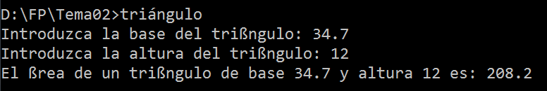
Programación
triángulo.cpp
El programa: implementación
#include <iostream>
using namespace std;
int main()
{
double base, altura, area; // Declaraciones
cout << "Introduzca la base del triángulo: "; // 1
cin >> base; // 2
cout << "Introduzca la altura del triángulo: "; // 3
cin >> altura; // 4
area = base * altura / 2; // 5
cout << "El área de un triángulo de base " << base // 6
<< " y altura " << altura << " es: " << area << endl;
return 0;
}
¿triβngulo?
Recuerda: las instrucciones terminan en ;

Slide 66
Fundamentos de la programación
Los datos de los programas

Slide 67
Los datos de los programas
Variabilidad de los datos
"Introduzca la base del triángulo: "
3.141592653589
Datos
Constantes
Literales
Con nombre
Variables
Pi = 3.141592653589
base, altura, area
Identificadores

Slide 68
Fundamentos de la programación
Identificadores

Slide 69
Identificadores
≠ palabras reservadas
Para variables y constantes con nombre
Nombre de un dato (para accederlo/modificarlo)
Deben ser descriptivos
Sintaxis:
a..z, A..Z, _
0..9, a..z, A..Z, _
cantidad prrecio total base altura area numerador
Al menos 32 caracteres significativos
¡Ni eñes ni vocales acentuadas!

Slide 70
Identificadores
Palabras reservadas del lenguaje C++
asm auto bool break case catch char class const const_cast continue default delete do double dynamic_cast else enum explicit extern false float for friend goto if inline int long mutable namespace new operator private protected public register reinterpret_cast return short signed sizeof static static_cast struct switch template this throw true try typedef typeid typename union unsigned using virtual void volatile while

Slide 71
Identificadores
a..z, A..Z, _
0..9, a..z, A..Z, _
¿Qué identificadores son válidos?
balance interesAnual
_base_imponible años
EDAD12 salario_1_mes
__edad cálculoNómina
valor%100 AlgunValor
100caracteres valor?
_12_meses ____valor
✓
✓
✓
✗
✓
✓
✓
✗
✗
✓
✗
✗
✓
✓

Slide 72
Muchas Gracias.

